Slide 1


Detection et prediction des emotions facials en temps réel
Réalisée par:
HANZAZ Aya
NCIRI Safaa
Supervisé par:
BENLAKHDAR Said
Année Universitaire : 2024 - 2025
Notes:
L’objectif est de comprendre et d’analyser les émotions humaines à partir des expressions faciales en utilisant une caméra, avec des applications dans des domaines comme la psychologie, les jeux vidéo et la santé

Slide 2
Introduction
Contexte

Slide 3
Contexte
Les expressions faciales constituent langage universel de la communication humaine, jouent un rôle clé dans l'expression des émotions comme la joie, la tristesse ou la colère. Leur reconnaissance automatique par les machines offre un potentiel immense dans divers domaines :
Psychologie pour améliorer les diagnostics émotionnels
Les jeux vidéo pour personnaliser les expériences des joueurs
Santé pour détecter et réagir aux états de détresse des patients
Notes:
Les expressions faciales sont essentielles pour communiquer. Reconnaître automatiquement ces émotions peut améliorer des systèmes comme le diagnostic émotionnel, les expériences de jeu ou la surveillance des patients

Slide 4
Contexte général
Contexte
Problématique

Slide 5
Problématique
Comment concevoir un système capable de détecter et prédire les émotions faciales de manière précise et rapide, tout en étant adaptable à différentes conditions environnementales et configurations matérielles ?

Slide 6
Contexte général
Contexte
Objectif
Problématique

Slide 7
Objectif
Face à ces défis, l’objectif principal de ce projet est développer un modèle CNN capable de détecter et de prédire en temps réel sept émotions faciales (colère, joie, tristesse, etc.) via une webcam. Il assure une classification précise et enrichit l'expérience utilisateur avec des messages motivants adaptés aux émotions détectées.
Notes:
L’objectif est de créer un modèle CNN capable de détecter sept émotions principales en temps réel et d’afficher des messages motivants adaptés via une webcam."

Slide 8
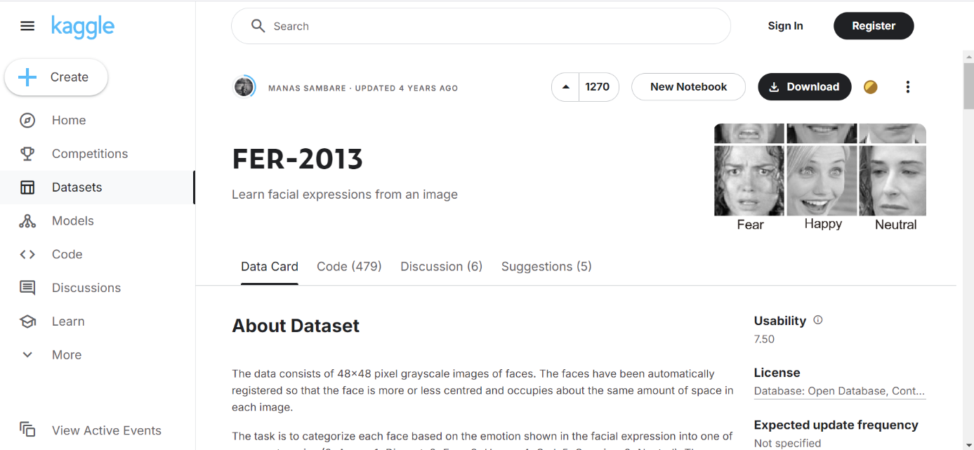
Dataset
Notes:
Pour notre projet, nous avons utilisé le dataset FER-2013 disponible sur Kaggle.
Sa qualité nous a permis d’entraîner efficacement le modèle CNN pour la détection et la prédiction des émotions en temps réel.

Slide 9




Technologies
Logo | Outils | Description
 | Python | Langage principal pour l'apprentissage automatique et la vision par ordinateur.
 | Tensorflow Keras | Frameworks pour construire et entraîner le modèle CNN.
 | OpenCV | Utilisé pour la détection de visages en temps réel.
 | Matplotlib | Pour visualiser les matrices de confusion et courbes de performance.

Slide 10
Méthodologie
Train_model.py
Effectuer un entraînement du modèle en utilisant le dataset structuré et enregistre le modèle entraîné sous le nom emotion_model.keras
Notes:
1- Charger les images
2- Charger les données d’entrainement
3- Charger les données de test en appliquant le modèle pour évaluer ce qui était entrainer
4- Après il crée le modèle CNN qui contient des couches convolutionnelles (Normalisation, Max pooling, des couches connéctées qui prennent les caractéristiques des images et les classer selon les émotions)
5- Ensuite l’optimisation par l’utilisation du compileur ADAM et callbacks ... pour améliorer les performances de l’entrainement du modèle
6- Puis ajuster le modèle selon les données d’entrainement et les valider selon les données de test
pour qu’ils seront sauvegarder dans un fichier ayant une extension KERAS

Slide 11
Méthodologie
Train_model.py
Sélectionner un nombre d'images défini par l'utilisateur, les prétraite puis utilise le modèle pour prédire leurs émotions parmi sept classes.
Predict_dataset.py
Notes:
L’objectif attendu de cpredict_dataset c’est le fait de lui donner le dataset pour qu’il effectue des predictions :
1- charger le modèle emotion_model.keras
2- il prend le dossier que j’ai donnée pour récupérer les images afin qu’ils seront transformer en grilles et seront redimentionnés pour appliquer les predictions selon le modèle
3- Afficher les résultats dans une interface qui contient des images ainsi que la categorie à laquelle appartiennent chaqu’une
4- l’utilisateur peut mentioner le nombre d’image

Slide 12
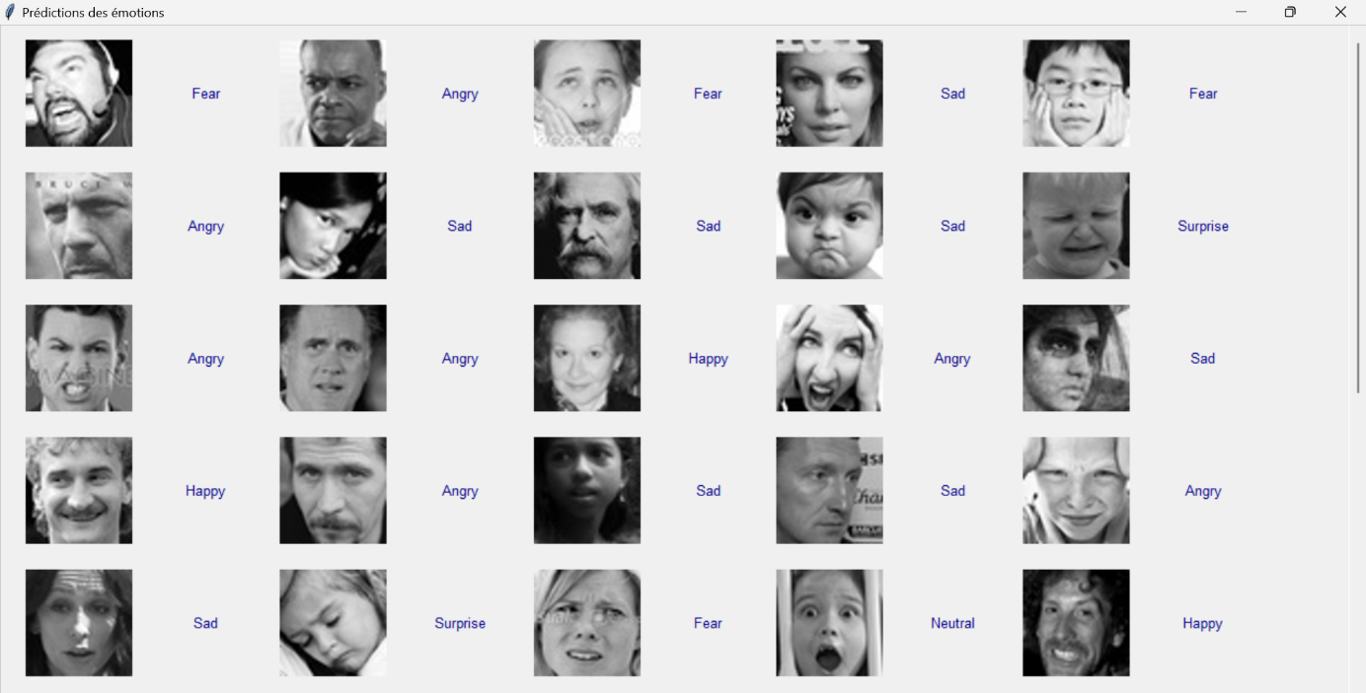

Slide 13
Méthodologie
Train_model.py
Model_evaluation.py
Effectuer une évaluation du modèle CNN en utilisant le dataset de test.
Predict_dataset.py
Notes:
Le fichier model_evaluation.py évalue les performances du modèle sur des données de test en générant des prédictions, une matrice de confusion, et un rapport de classification détaillant des métriques comme la précision, le rappel et le score F1, avec une visualisation sous forme de carte thermique.

Slide 14
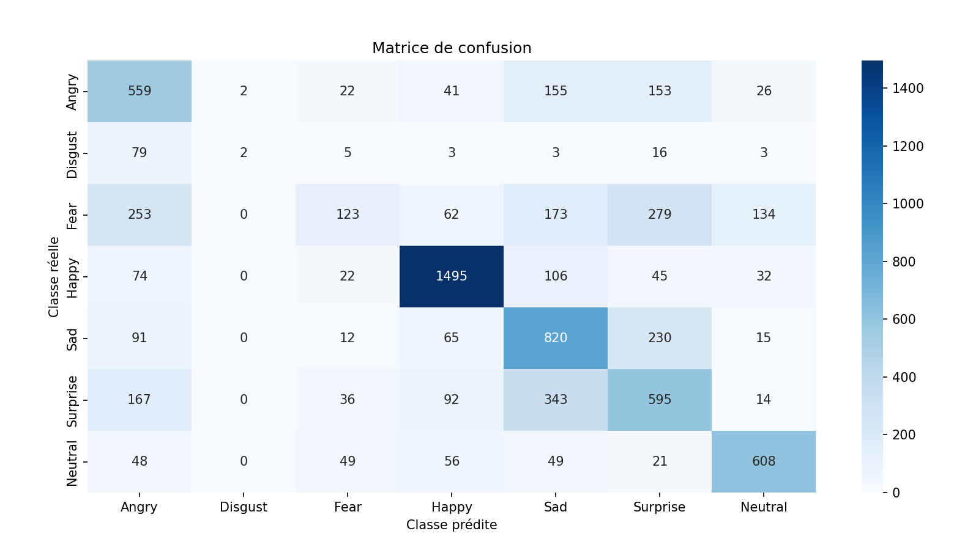
Notes:
⇨ Cette matrice de confusion illustre les performances du modèle de reconnaissance des émotions faciales en comparant les émotions réelles (en ligne) avec les émotions prédites (en colonne).
⇨ Chaque cellule indique le nombre de prédictions faites pour une combinaison donnée de classe réelle et prédite.
⇨ Les valeurs diagonales représentent les prédictions correctes, où la classe réelle correspond à la classe prédite, comme les 1495 images correctement identifiées comme "Happy".
⇨ Les autres cellules montrent les erreurs de classification, par exemple, plusieurs émotions "Fear" ont été mal classifiées comme "Surprise".

Slide 15
Méthodologie
camera_predict.py utilise un modèle de réseau de neurones convolutifs (CNN) pour détecter et prédire les émotions faciales en temps réel à l'aide de la webcam. En fonction des émotions détectées, il affiche une boîte colorée autour des visages et un message inspirant sur l'écran.
Notes:
Le fichier camera_predict.py utilise un modèle pré-entraîné pour prédire les émotions en temps réel à partir de flux vidéo de webcam, en détectant les visages avec un classifieur Haar, redimensionnant les images pour les passer dans le modèle, et affichant les résultats en direct avec des boîtes colorées et des citations inspirantes.

Slide 16
Démonstration

Slide 17
Merci pour votre attention

Slide 18
Detection et prediction des emotions facials en temps réel
Réalisée par:
HANZAZ Aya
NCIRI Safaa
Supervisé par:
BENLAKHDAR Said
Année Universitaire : 2024 - 2025

